Slide 1



Муниципальное бюджетное ощеобразовательное учреждение
Мокро-Гашунская средняя общеобразовательная школа №7
ДУХОВНО-НРАВСТВЕННОЕ ВОСПИТАНИЮ ШКОЛЬНИКОВ КАК СРЕДСТВО РЕАЛИЗАЦИИ ФГОС НОО.
« Я познаю мир»
С.Г. Геращенко
учитель начальных классов МБОУ
2013г.

Slide 2
Знайте же, что ничего нет выше, и сильнее, и здоровее,
и полезнее впредь для жизни, как хорошее какое-нибудь воспоминание,
и особенно вынесенное еще из детства...
Счастье
Человеческое взаимопонимание
Творческое созидание
Духовно-нравственное воспитание

Slide 3
Школа – единственный социальный институт, через который проходят все граждане России.
«Сегодня российское общество испытывает явный дефицит духовных скреп - милосердия, сочувствия, сострадания друг другу, поддержки и взаимопомощи, - дефицит того, что всегда, во все времена исторические делало нас крепче, сильнее, чем мы всегда гордились.»
Именно в школе должна быть сосредоточена не только интеллектуальная, но и духовная, культурная жизнь школьника.
Методическая тема:
«Духовно-нравственное воспитанию школьников как средство реализации ФГОС НОО».

Slide 4

Актуальность проблемы
духовно-нравственного воспитания
Общество нуждается в подготовке широко образованных, высоко нравственных людей, обладающих не только знаниями, но и прекрасными чертами личности.
В современном мире ребенок развивается,
окруженный множеством разнообразных
источников сильного воздействия на него
как позитивного, так и негативного характера
на еще только формирующуюся сферу
нравственности.
Образование не гарантирует высокого
уровня нравственной воспитанности.
Нравственные знания информируют ребенка о нормах поведения в современном обществе, дают представления о последствиях нарушения этих норм или последствиях данного поступка для окружающих людей.

Slide 5
Модель духовно-нравственного воспитания
1 блок
2 блок
3 блок
образование
воспитание
работа с родителями
уроки ОПК
интеграция предметов
классные часы
внеклас-сные меропри-ятия
родите-льские собра-ния
индивид.работа

Slide 6
Цель работы: cоздание условий для становления и развития высоконравственного, ответственного, инициативного
и компетентного гражданина России.
cтановление и развитии духовно-нравственных качеств обучающихся посредством различных форм и методов работы.
Задачи:
- Развитие нравственного чувства сопереживания.
- Развитие чувства ответственности за другого человека.
- Развитие умения взаимодействовать с окружающим миром в соответствии с нормами христианской морали.
Развитие чувства благодарения.
Программа духовно-нравственного воспитания младших школьников
«Я познаю мир»

Slide 7
Этапы реализации программы
1 этап: сентябрь - октябрь 2012.г. –изучение и систематизация научного и практического опыта решения проблемы по воспитанию учащихся, устремления к высшим духовным ценностям в соответствии с ФГОС.
2 этап: ноябрь 2012– освоение и внедрение регламентированных и факультативных программ
3 этап: декабрь 2012 - май 2016-
реализация духовно – нравственного воспитания подрастающего поколения учащихся.
Ожидаемые результаты:
Усвоение ребёнком добродетели, направленность и открытость его к добру.
- Формирование позитивного отношения к окружающему миру, к другим людям.
- Потребность к сопереживанию.
- Воспитание чувства патриотизма, потребности в самоотверженном служении на благо Отечества; формировании истинных ценностей: любовь, долг, честь, Родина, вера.
- Приобщение к опыту православной культуры.
- Деятельное отношение к труду.
- Ответственность за свои дела и поступки.
:

Slide 8
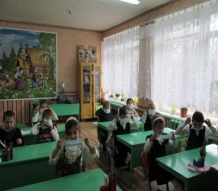
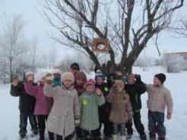
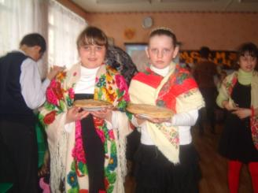
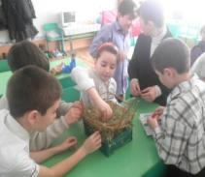
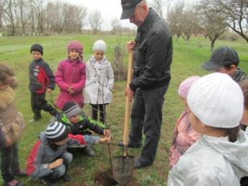
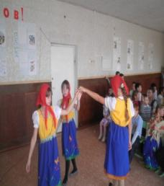
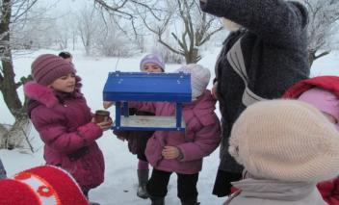
Направления духовно-нравственного воспитания «Я познаю мир»
«Я и мое здоровье» - воспитание ценностного отношения к своему здоровью через формирование представлений о ЗОЖ, формирование основ безопасности собственной жизни.
«Я и мои ценности» - воспитание любви и уважение к семье, приобщение детей к общепринятым нормам и правилам поведения; приобщение к общечеловеческим ценностям; воспитание ценностного отношения к труду.
«Я и моя родина» - воспитание патриотических чувств, осознанное принятие ребенком традиций и культуры родного поселка, района, страны, наполнение конкретным содержанием понятий: «малая родина», «родная земля», «Отечество», «родной язык», «моя семья».

Slide 9
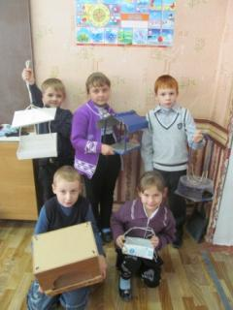
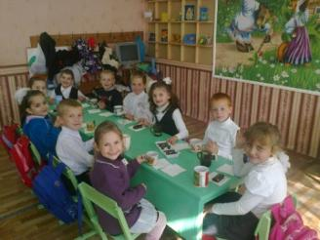
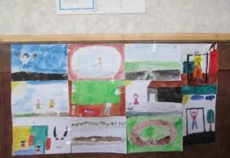
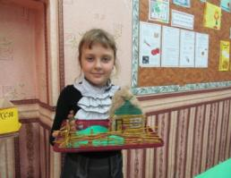
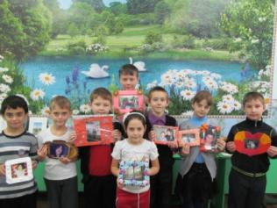
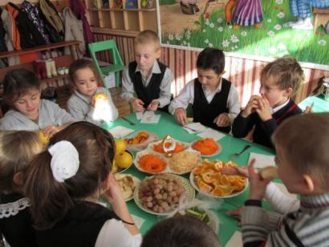
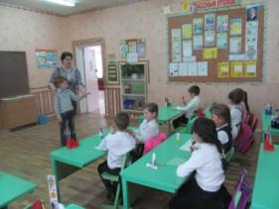
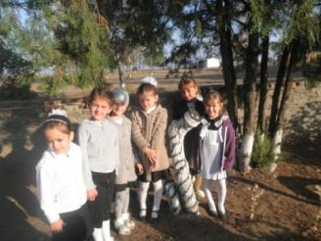
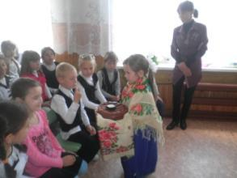
Методы духовно-нравственного воспитания
Атмосфера любви
Атмосфера взаимопонимания
Атмосфера искренности
Атмосфера доверия
Методы работы: словесный; наглядный; демонстрационный ; информационно -технологический убеждение ; показ ; разъяснение ; личный пример

Slide 10
Алгоритм действий учителя
- Продуктивное взаимодействие с учениками;
- Формирование моральных представлений к нарушению требований морали;
- Развитие самосознания школьников;
- Использование на практике морально – этических знаний и убеждений;
- Создание ситуации морального выбора;
- Уважение результатов чужих усилий, признание прав других детей.
Используемые формы работы в начальной школе
- Внеклассное чтение и обсуждение произведений духовно-нравственной тематики;
- Тематические классные часы;
- Творческая художественная деятельность;
- Организация выставок и поделок;
- Проведение праздников и внеклассных мероприятий;
- Использование мультимедийных презентаций в работе;
- Проведение родительских собраний.

Slide 11
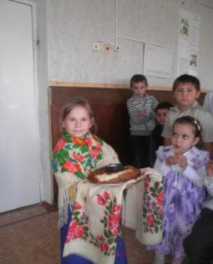
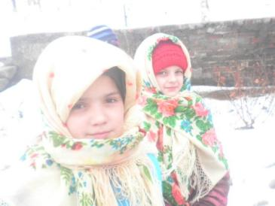
Духовно – нравственный портрет младшего школьника
Добрый, не причиняющий зла живому
Честный и справедливый
Любящий и заботливый
Трудолюбивый и настойчивый
Творящий и оберегающий красоту мира
Стремящийся к знаниям
Смелый и решительный
Свободолюбивый и ответственный
Самостоятельный и законопослушный
Чувствующий свою связь со своим народом, страной, культурой
Бережно относящийся к слову, к своим речевым поступкам
Патриотичный (готовый поступиться своими интересами)
Толерантный (уважающий других, не похожих на него)

Slide 12

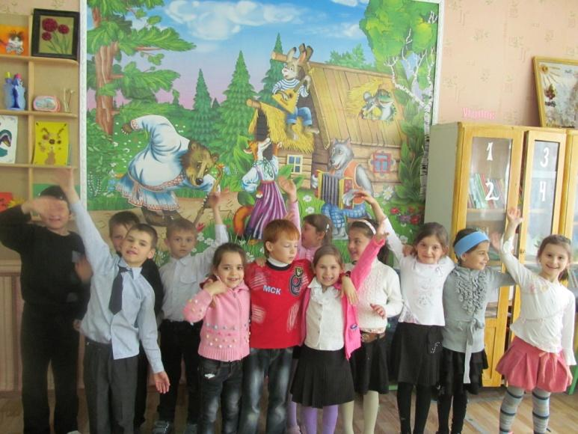
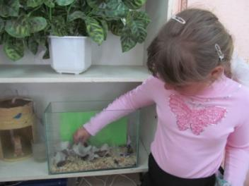
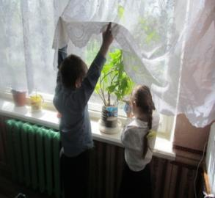
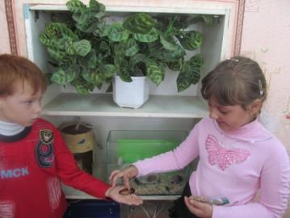
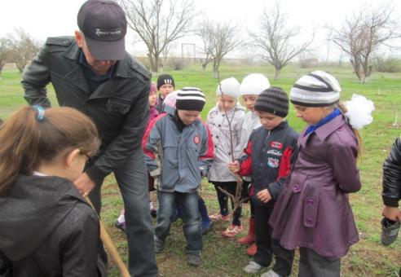
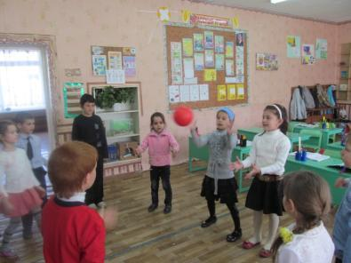
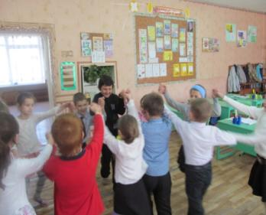

Результат работы по программе
«Я познаю мир» в 1 классе
Забота о живой природе
Дружный классный коллектив!

Slide 13
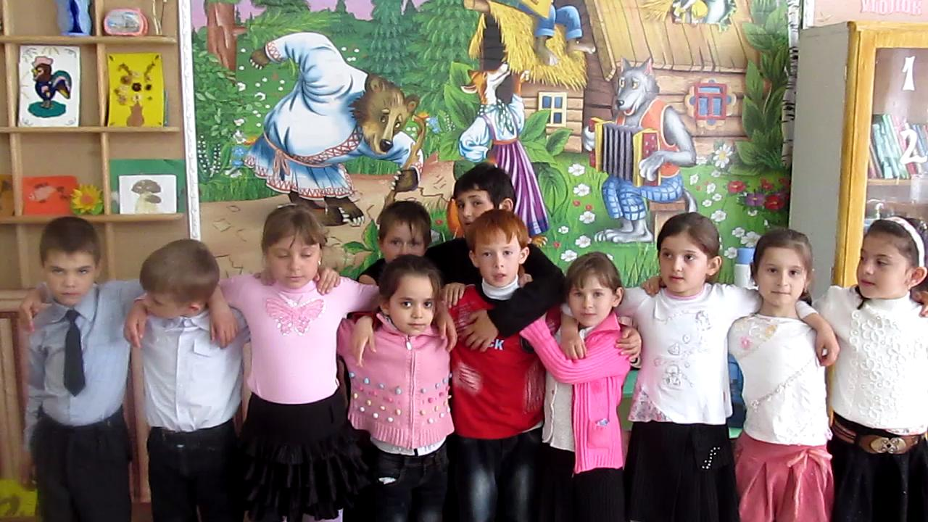

Slide 14
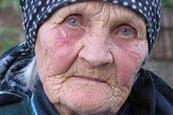
"Наши дети – это наша старость, плохое воспитание – это наше будущее горе, это наши слезы, это наша вина перед другими людьми, перед страной"
(А.С. Макаренко)

